Slide 1
Seminář FC3802 úvod

Slide 2
Obecný postup řešení fyzikálních úloh
Porozumění obsahu úlohy: je nutno porozumět tomu co je dáno (zadaným údajům) a tomu, co se po nás chce, zaměřte se na slova pro řešení úlohy podstatná.
Automobil jedoucí rychlostí 54 km.h⁻¹, zvětší za dobu 10 s svoji rychlost na 90 km.h⁻¹. Jakou dráhu ujede za předpokladu, že jeho pohyb je rovnoměrně zrychlený?
Důležité jsou údaje rychlost, doba, dráha a pojem pohyb rovnoměrně zrychlený, s nímž souvisí veličina zrychlení.
2. Zápis úlohy: příslušné veličiny označíme patřičnými symboly a zapíšeme hodnoty zadaných veličin. Pro daný příklad:
v₀ = 54 km.h⁻¹ = 15 m.s⁻¹
v = 90 km.h⁻¹ = 25 m.s⁻¹
t = 10 s
s = ?

Slide 3
3. Fyzikální rozbor situace: zahrnuje několik dílčích kroků jako jsou vytvoření náčrtku nebo schématu a zjištění patřičných fyzikálních zákonitostí a vztahů. Následuje zápis vztahů, kterými jsou dané a hledané veličiny navzájem vázány. Pro daný příklad:
v = v₀ + a.t => a = (v - v₀ )/t
s = v₀.t + ½.a.t²
U složitějších úloh je třeba doplnit další veličiny či konstanty z tabulek.
Někdy je třeba vymezit zjednodušující podmínky, např. zanedbání tření, odporu prostředí, vnitřního odporu el. zdroje, ideální plyn, …
4. Obecné řešení úlohy: pomocí vztahů z předchozího kroku vytvoříme rovnici (obecné řešení) na jejíž levé straně je symbol hledané veličiny a na pravé straně symboly označující dané veličiny. Pro daný příklad:
s = ½.(v₀ + v).t

Slide 4
V komplikovanějších případech lze používat i výsledky z dílčích výpočtů. Pro daný příklad např.
a = (v - v₀ )/t => a = (25 - 15 )/10 m.s⁻² = 1 m.s⁻²
5. Kontrola jednotky výsledku: do obecného řešení dosadíme za symboly veličin jejich jednotky. Pro daný příklad
s = ½.(v - v₀ ).t
m = m.s⁻¹.s = m
6. Řešení pro dané hodnoty: dosazení číselných hodnot do obecného výsledku, následný výpočet hledané veličiny a doplnění jednotky za daný výraz. Pro daný příklad
s = ½.(15 + 25).10 m = 200 m

Slide 5
6. Diskuse řešení: slouží k ověření hodnověrnosti výsledku, t.j. zda může vypočtená hodnota veličiny odpovídat skutečnosti. Lze tak učinit na základě zkušenosti, či údajů v tabulkách nebo literatuře.
Pokud by pro daný příklad vyšlo, že automobil urazil za 10 s dráhu 2000 m, znamenalo by to, že by musel jet průměrnou rychlostí 200 m.s⁻¹ = 720 km.h⁻¹, což není reálné. Hodnota 2000 m je tudíž chybná.
7. Formulace odpovědi: formulace odpovědi na otázku v zadání úlohy. U výpočtových úloh obsahuje odpověď vždy číselnou hodnotu hledané veličiny.

Slide 6
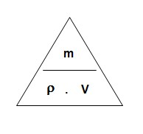
Příklad: Ledová kra o objemu 2 m³ má hmotnost 1834 kg. Určete hustotu ledu.
m = 1834 kg
V = 2 m³
ρ = ? [kg.m⁻³]
ρ = m/V
ρ = 1834/2 kg.m⁻³ = 917 kg.m⁻³
Kapalná voda má podle tabulek hustotu 1000 kg.m⁻³, vzhledem k tomu, že led plave na hladině vody je jeho hustota menší než hustota vody. Vypočtená hodnota je realistická.
Led má hustotu 917 kg.m⁻³.

Slide 7
Rozměr (dimenze) fyzikální veličiny
Rozměr fyzikální veličiny je zápis její jednotky do součinu mocnin jednotek základních veličin, rozšířený o dvě doplňkové jednotky pro rovinný (grad) a prostorový úhel (rad).
Postupujeme takto:
Pokud je některou z veličin, figurujících ve vzorci, jiná než základní veličina, nahradíme ji její definiční rovnicí.
To opakujeme tak dlouho, dokud ve vzorci nevystupují jen základní veličiny, bezrozměrné veličiny a bezrozměrné koeficienty.
Pokud ve vzorci vystupuje veličina základní, nahradíme ji symbolem její jednotky.

Slide 8
Pokud ve vzorci figuruje číselný koeficient nebo bezrozměrná veličina, nahradíme je jedničkou. Tím získáme rozměr fyzikální veličiny.
Příklad
Máme určit rozměr práce. Práce je určena mimo jiné vzorcem W = F.s , kde F je síla, s je dráha. Síla je určena vzorcem F = m.a , kde m je hmotnost a a je zrychlení, zrychlení je dáno rovnicí a = v/t , rychlost je určena rovnicí v = s/t .
Pokud známe více rovnic pro určení některé z veličin, vybereme tu nejjednodušší, stačí totiž sledovat její rozměr, ne velikost. Rozměr pak určíme takto:
W = F.s = m.a.s = m.(v/t).s = (m.v.s)/t = (m.s.s)/(t.t) = m.s²/t²
= > [W] = kg.m².s²

Slide 9
Fyzikální rovnice
Vztahy mezi fyzikálními veličinami popisují fyzikální rovnice. Ve fyzikální rovnici tedy vystupují nejen číselné hodnoty a matematické funkce, ale vždy i příslušné jednotky fyzikálních veličin.
Každá fyzikální rovnice (dále pouze rovnice) splňuje pravidlo, že rozměr (jednotka) levé strany musí být roven rozměru (jednotce) pravé strany.
Rozměrová zkouška fyzikální rovnice
Pokud chceme zkontrolovat správnost rovnice, porovnáme rozměr pravé a levé strany fyzikální rovnice. Pokud je rozměr shodný, je předpoklad (nikoliv jistota), že rovnice je správná. Pokud porovnání rozměru nevychází, hledáme chybu v rovnici, přičemž podle odchylek v rozměrech pravé a levé strany dokážeme většinou odhadnout, která veličina a na kterém místě v rovnici chybí, přebývá nebo je v jiné mocnině než má být.

Slide 10
Příklad
Předpokládejme, že chceme pomocí rozměrové zkoušky ověřit správnost rovnice F.s = m.v , kde F je síla, s je délka dráhy, m je hmotnost a v je rychlost.
Za veličiny dosadíme jejich jednotky a upravíme na rozměry jednotek.
N.m = kg.m.s⁻¹
kg.m⁻².s⁻² ≠ kg.m.s⁻¹
Je zřejmé, že kontrola nesouhlasí. Buď chybí na levé straně m⁻¹.s nebo chybí na pravé straně m.s⁻¹.
Správná rovnice je
F.s = ½.m.v²
(pro daný případ je práce rovna kinetické energii a nikoliv hybnosti).

Slide 11
Mezinárodní soustava jednotek
Mezinárodní soustavu jednotek tvoří tyto skupiny jednotek:
Základní jednotky (a veličiny)
Definují se přírodním dějem.
Jde o 7 jednotek a veličin.
Odvozené jednotky
Odvozují se ze základních jednotek pomocí definičních vztahů odpovídajících fyzikálních veličin:
m.s⁻¹, kg.m⁻³ , …
Některé z nich mají své názvy podle význačných fyziků:
např. N = kg.m.s⁻² (newton), J = kg.m².s⁻² (joule), …

Slide 12
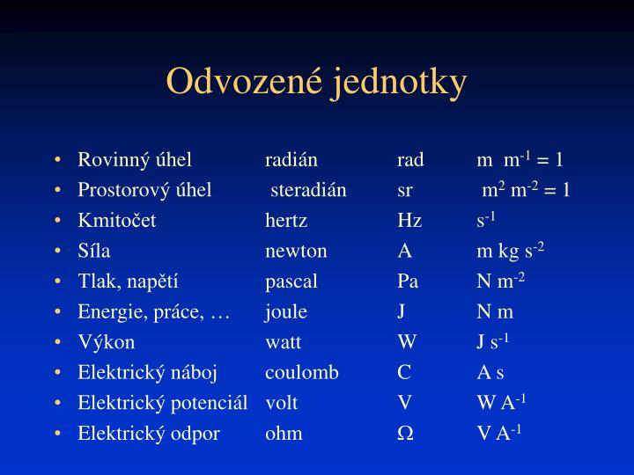

Slide 13
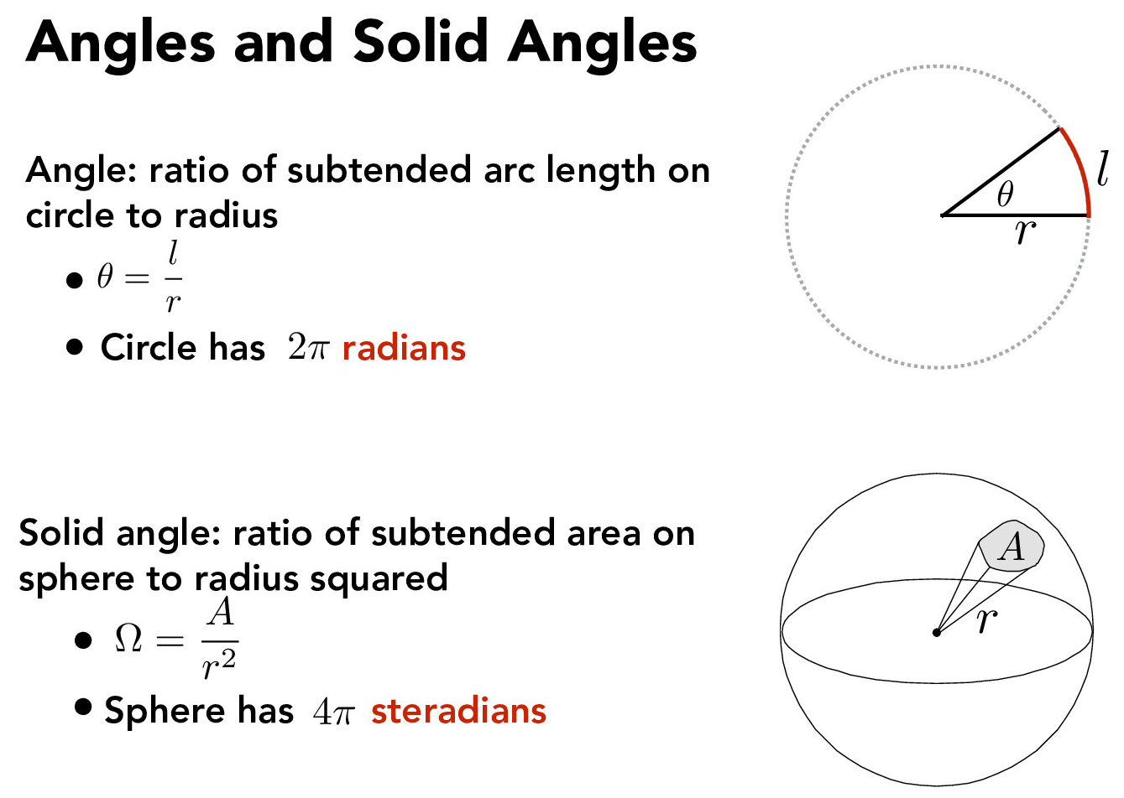
Mezi jednotky odvozené patří též dvě doplňkové jednotky: radián (rad) jako jednotka rovinného úhlu a steradián (sr) jako jednotka prostorového úhlu. Tyto jednotky nelze vyjádřit pomocí jednotek základních - považujeme je za bezrozměrné. Je-li např. α označení rovinného úhlu, lze psát α = π rad , ale při přepisu do soustavy SI se píše jen α = π, tj. α = 1.

Slide 14
Násobné a dílčí jednotky tvoří se ze základních a odvozených jednotek pomocí mocnin o základu 10:
V některých případech je možné též použít předpon centi- (se značkou c), deci- (d) a hekto- (h) - např. 1 cm = 0,01 m, 1 dm = 0,1 m, 1 hl = 100 l, …
Pozor! Je zde jedna výjimka: kilogram je jednotka základní, nikoli násobná !!!

Slide 15
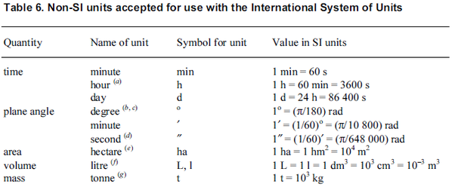
Vedlejší jednotky
jejich používání je příslušnou normou dovoleno, i když do jednotek soustavy SI nepatří. Povolení bylo uděleno na základě praktických důvodů. Jedná se např. o tyto jednotky:
minuta (min), hodina (h), litr (l), tuna (t), …
Při výpočtech je ale převádíme na jednotky soustavy SI.

Slide 16
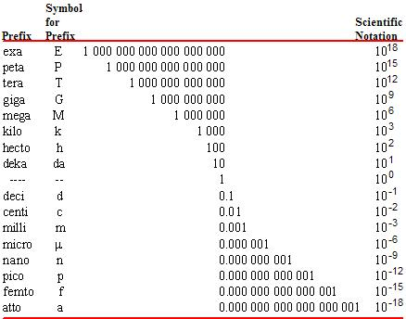
Násobky jednotek
https://www.jednotky.cz/

Slide 17
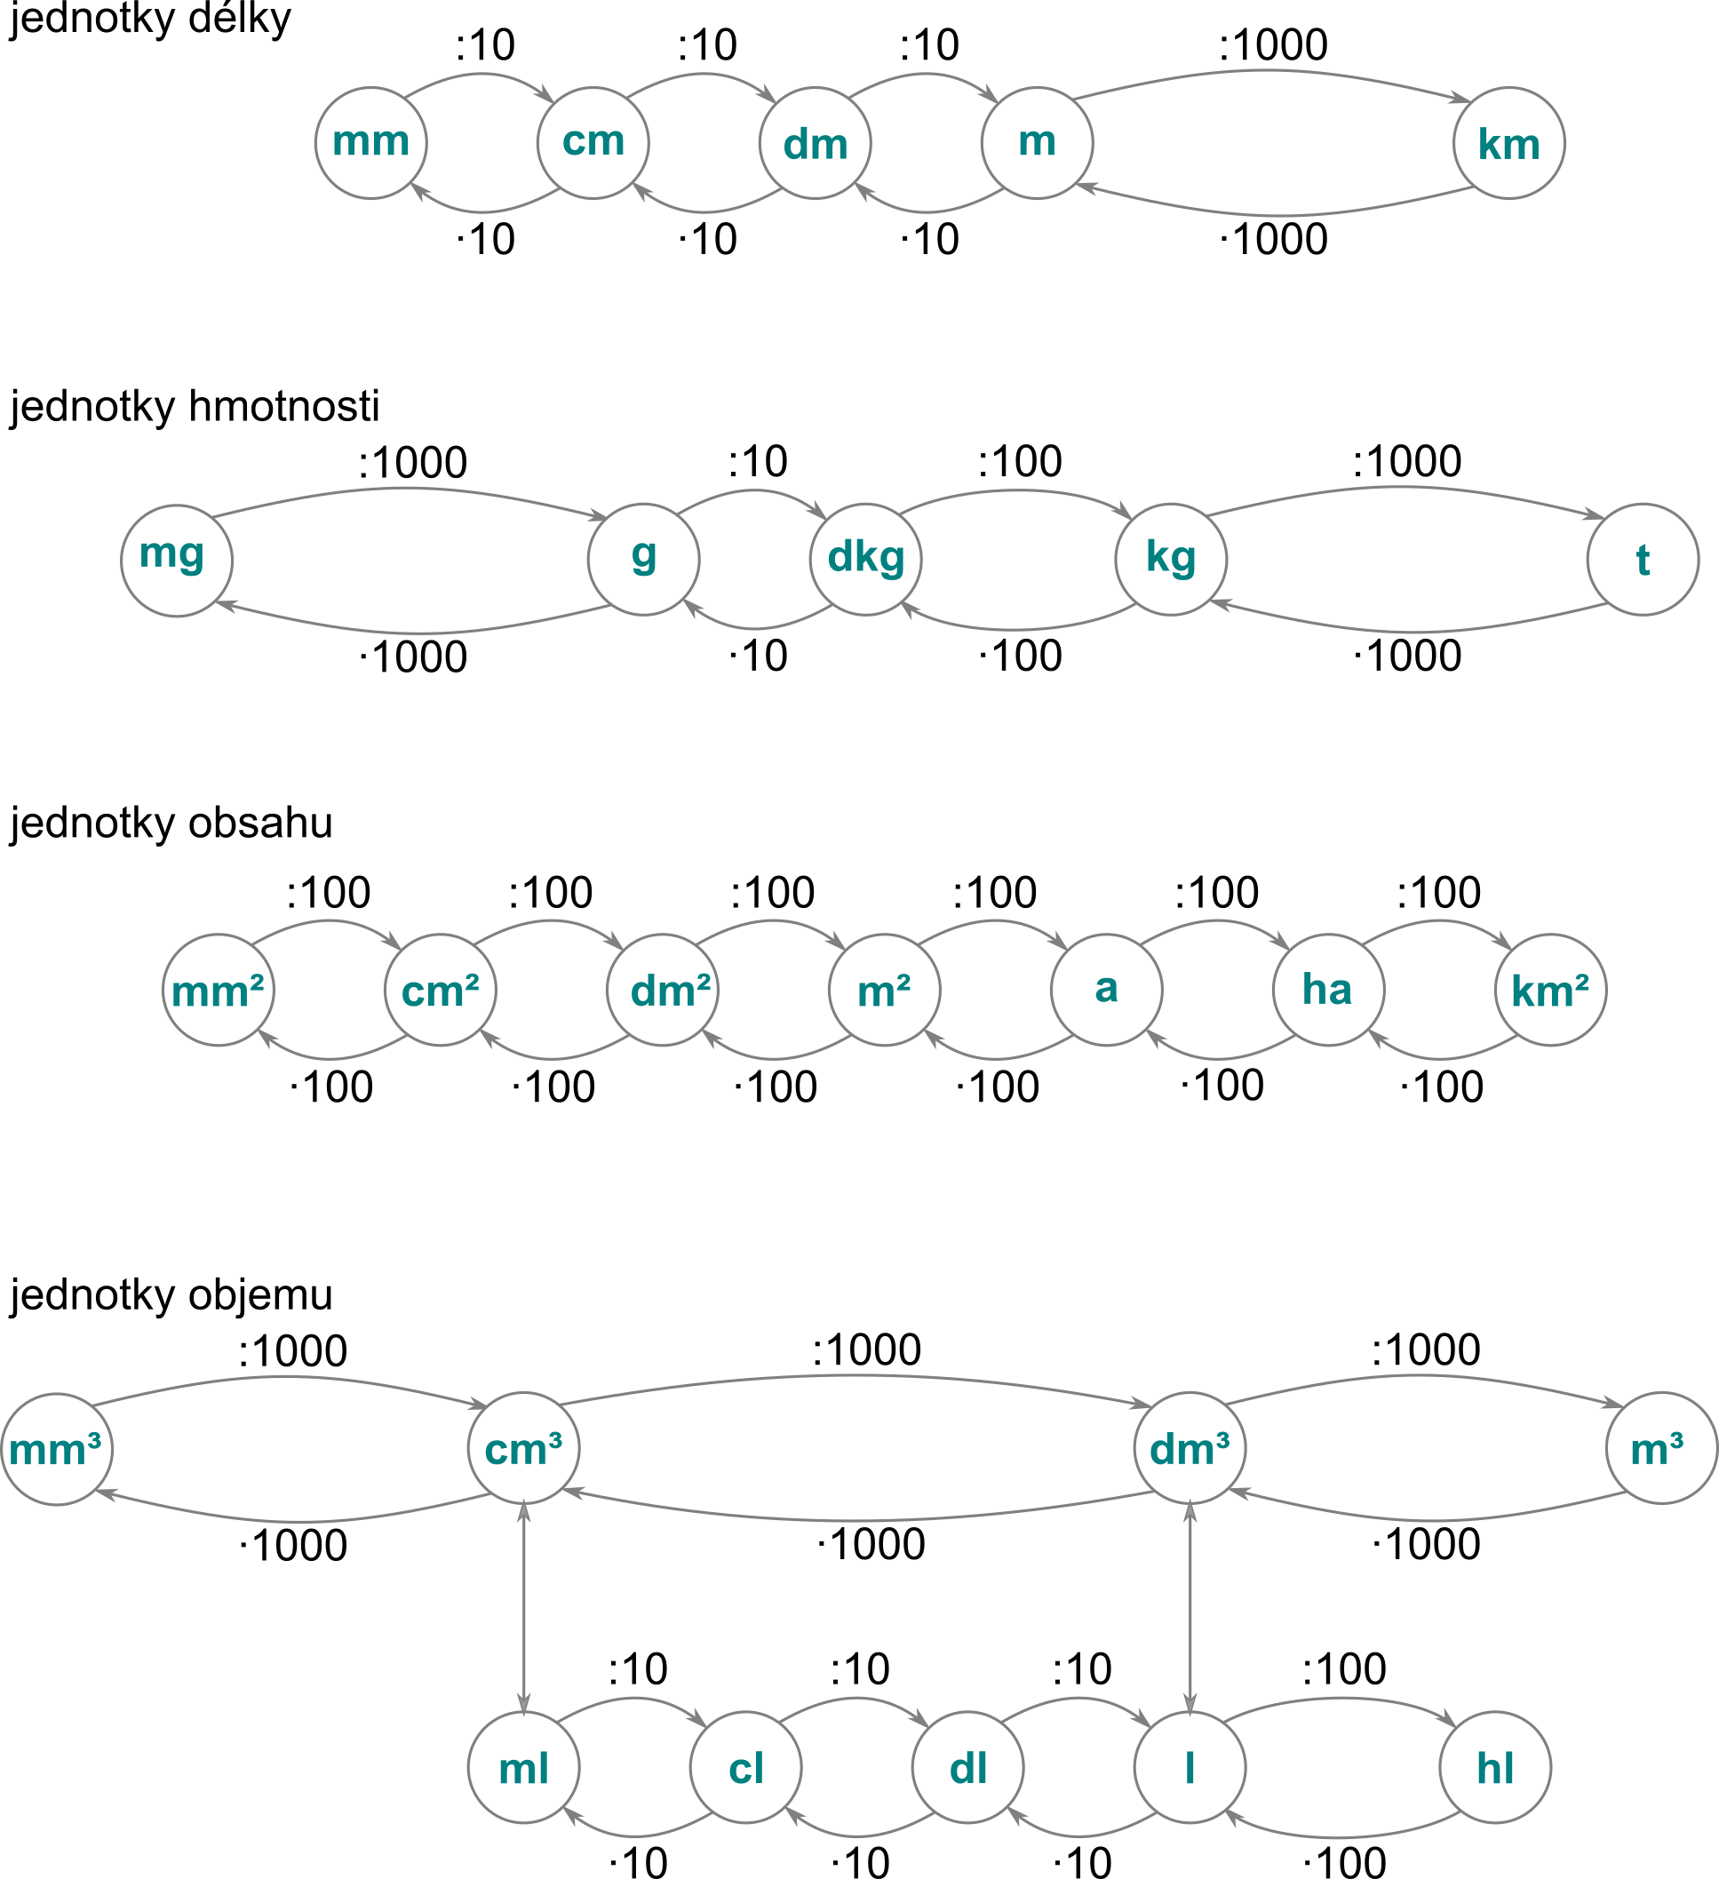
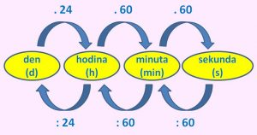
Převod jednotek
jednotky času

Slide 18
Převeďte na jednotky SI
750 mm²
0,35 cm²
3.10² dm²
0,6 km²
Převeďte na jednotky SI
370 mm³
0,95 cm³
6.10² dm³
0,8 km³
Převeďte na gramy
100 kg
10⁹ µg
10⁹ ng
10¹² pg
Která veličina má fyzikální rozměr m.s⁻²?
Která veličina má fyzikální rozměr s⁻¹?
Jedna tuna je ekvivalentem
100 kg
10⁹ µg
10⁹ ng
10¹² pg
10¹² ng
Převeďte na jednotky SI
0,5 mm²
7 dm³
12 nm
0,5 g.cm⁻³

